Slide 1


CCS · CÁMARA DE COMERCIO DE SANTIAGO
LANZAMIENTO OFICIAL
Guía de Implementación de la Ley de Protección de Datos Personales para PYMES
Herramientas prácticas para la adecuación al nuevo marco regulatorio de protección de datos personales.
INCLUYE TOOLKIT DE CUMPLIMIENTO PARA SOCIOS
Diagnóstico
Gobernanza
Gestión de Riesgos
Cumplimiento
Confianza Digital
Vigencia general de la Ley: 1 de diciembre de 2026
Notes:
Portada de apertura del bloque reputacional. Mensaje central: el cumplimiento de la Ley N° 21.719 no es solo un tema legal — es un activo que genera confianza, reduce riesgos y diferencia a la empresa en el mercado. Presentar ante gerencias o directorio con foco en impacto estratégico, no en tecnicismos.

Slide 2



CONTEXTO
¿Por qué es importante discutir respecto a la Ley 21.719?
1.2 M
100%
2026
MiPYMES en Chile
Dato personal
Año de entrada en vigor
cualquier empresa que gestione datos debe cumplir
con multas de hasta 20.000 UTM
La Ley 21.719 moderniza el marco de protección de datos en Chile, alineándolo con estándares internacionales. Establece nuevas obligaciones para toda organización que trate datos personales, incluyendo las PYMES.

Slide 3





EL DESAFÍO
Las PYMES enfrentan barreras reales
Lenguaje legal complejo y difícil de interpretar
Falta de recursos técnicos especializados
"No sé por dónde empezar con la protección de datos"
Costos altos de asesoría legal externa
Desconocimiento de las sanciones aplicables

Slide 4





Los Cinco Pilares de la Cumplimiento
Toda obligación de la Ley N° 19.628 modificada se ordena en torno a estos cinco ejes.
Gobernanza
Licitud
Seguridad
Derechos
ARSOP-B
Accountability
Responsable interno designado y políticas internas claras.
Una base legal válida que justifique cada tratamiento de datos.
Medidas técnicas, organizativas y físicas proporcionales al riesgo.
Canal y procedimiento para responder a los titulares en plazo.
Evidencia permanente que demuestra el cumplimiento ante la Agencia.
CÁMARA DE COMERCIO DE SANTIAGO ·
04
Notes:
Cinco ejes que organizan toda la Ley N° 21.719: gobernanza (quién es responsable), licitud (por qué puedo tratar este dato), seguridad (cómo lo protejo), derechos ARSOP-B (cómo respondo a las personas) y accountability (cómo lo demuestro).

Slide 5



La CCS: Un Aliado Histórico de las PYMES
Fundada en 1919, la CCS representa a empresas de todos los sectores y acompaña activamente el desarrollo del ecosistema empresarial chileno.
LABOR GREMIAL
RELACIÓN CON LAS PYMES
Representación ante el Estado
Estudios, Boletín y Capacitación
Portavoz de los intereses de sus socios: participa en política pública, proyectos legislativos y regulaciones que afectan al sector empresarial.
Estudios económicos, capacitaciones y networking, más el histórico Boletín de Informaciones Comerciales para la gestión empresarial.
Comités y Consejos Sectoriales
Acompañamiento en Cumplimiento
Mesas de trabajo público-privadas que coordinan posiciones comunes y elaboran propuestas técnicas por industria.
Como este Programa de Protección de Datos Personales: apoyo concreto y gradual para empresas socias y no socias.
CÁMARA DE COMERCIO DE SANTIAGO ·
08

Slide 6

LA GUÍA
Por Eso, la CCS Creó la Guía PDP-PYME
GUÍA PRÁCTICA
Fiel a su rol de acompañar a empresas socias y no socias en cada etapa de su desarrollo, la CCS transformó ese compromiso gremial en una herramienta concreta frente al desafío más reciente: la Ley N° 21.719.
100+ años con las PYMEs
Llega la Ley N° 21.719
Nace la Guía PDP-PYME
Ley 21.719
Protección de
Datos Personales
ASÍ ES LA GUÍA
Lenguaje claro, sin jerga legal innecesaria
Paso a paso estructurado y accionable
PDP-PYME-GI-01
Ejemplos y casos adaptados a la realidad PYME
Elementos de gobernanza de datos incluidos
CÁMARA DE COMERCIO DE SANTIAGO · PROGRAMA DE CUMPLIMIENTO PYME

Slide 7
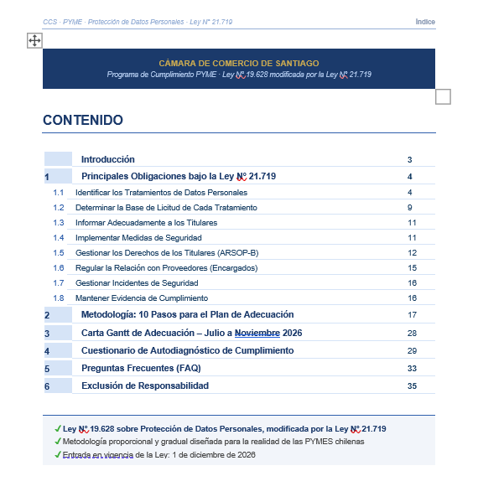

LA GUÍA
Tu Hoja de Ruta Legal, Lista para Usar
Metodología de 10 pasos, autodiagnóstico y carta Gantt para adecuarse a la Ley N° 21.719 — sin lenguaje legal complejo.
✓ 10 Pasos
✓ Autodiagnóstico
✓ Carta Gantt
✓ Accountability
✓ Evidencia de Cumplimiento
CÁMARA DE COMERCIO DE SANTIAGO · PROGRAMA DE CUMPLIMIENTO PYME

Slide 8
LA GUÍA
De la Ley a la Implementación
El valor práctico de la Guía, sin repetir la letra de la ley
QUÉ RESUELVE
QUÉ CONTIENE
QUÉ RECIBE LA PYME
"No sé por dónde empezar"
Lenguaje legal complejo
Falta de un plan interno
Desconocimiento de plazos y sanciones
Metodología de 10 pasos
Cuestionario de autodiagnóstico
Carta Gantt jul.–nov. 2026
Preguntas frecuentes (FAQ)
Hoja de ruta accionable, paso a paso
Evidencia objetiva de cumplimiento
Tranquilidad ante una fiscalización
Accountability documentado
CÁMARA DE COMERCIO DE SANTIAGO · PROGRAMA DE CUMPLIMIENTO PYME

Slide 9
IMPLEMENTACIÓN
Ruta de Implementación: los 10 Pasos de la Guía
Metodología proporcional y gradual · cada paso genera evidencia objetiva de cumplimiento
01
02
03
04
05
Responsable Interno
Inventario de Tratamientos
Bases de Licitud
Diagnóstico y Brechas
Acciones Correctivas
Evidencia: Acta de designación y carpeta de cumplimiento
Evidencia: Registro de Actividades de Tratamiento (RAT) y mapa de datos
Evidencia: Matriz de bases de licitud por tratamiento
Evidencia: Informe de diagnóstico y brechas
Evidencia: Plan de cierre de brechas con responsables y plazos
06
07
08
09
10
Documentación
Procedimientos Internos
Medidas de Seguridad
Capacitación
Mejora Continua
Evidencia: Políticas, procedimientos y cláusulas contractuales
Evidencia: Procedimiento ARSOP-B, incidentes y proveedores
Evidencia: Controles organizativos, técnicos y físicos
Evidencia: Registro de asistencia y material de capacitación
Evidencia: Informes de revisión periódica y actas de seguimiento
CÁMARA DE COMERCIO DE SANTIAGO · PROGRAMA DE CUMPLIMIENTO PYME

Slide 10
Hoja de Ruta hacia el 1 de Diciembre de 2026
Carta Gantt de adecuación, de julio a noviembre de 2026.
JUL
SEP
NOV
Inicio
Documentación
Cierre
Responsable interno, autodiagnóstico e inventario de tratamientos (RAT).
Políticas de privacidad, protección de datos y seguridad; procedimiento ARSOP-B.
Contratos con proveedores, firma de DPA y medidas de seguridad implementadas.
AGO
OCT
DIC
Diagnóstico
Procedimientos
Vigencia
Bases de licitud, informe de brechas y plan de adecuación aprobado.
Gestión de incidentes y proveedores; revisión de contratos y RIOHS.
Entrada en vigencia general de la Ley N° 21.719.
CÁMARA DE COMERCIO DE SANTIAGO ·
10
Notes:
La Carta Gantt de la Guía propone un avance mensual de julio a noviembre de 2026: responsable e inventario en julio, brechas y plan en agosto, políticas en septiembre, procedimientos y contratos en octubre, cierre con proveedores en noviembre, para llegar preparados al 1 de diciembre de 2026.

Slide 11

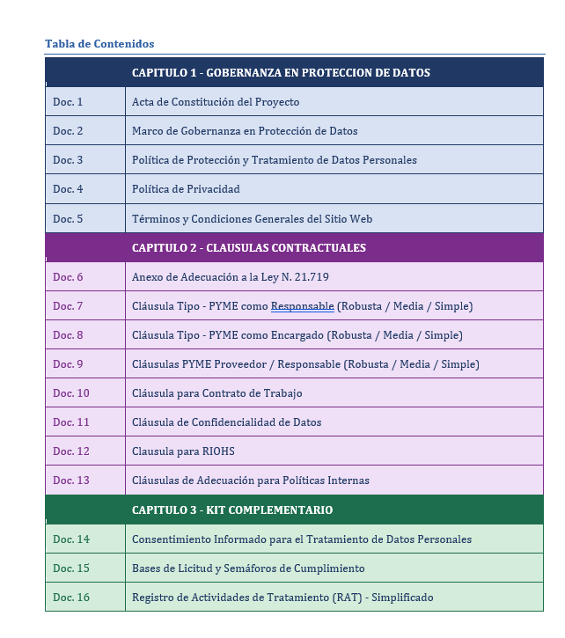
EL KIT
Un Kit Legal Listo para Implementar
16 documentos editables — cláusulas, políticas y formularios — listos para copiar, adaptar y usar en tu empresa.
✓ Cláusulas Contractuales (8)
✓ Gobernanza (5)
✓ Kit Complementario (3)
"La Guía explica qué hacer. El Kit entrega las herramientas para hacerlo."
CÁMARA DE COMERCIO DE SANTIAGO · PROGRAMA DE CUMPLIMIENTO PYME

Slide 12


KIT LEGAL
Kit Legal Socios
16 documentos listos para implementar, organizados en 3 capítulos
Kit complementario
Cláusulas Contractuales
Gobernanza de Datos
Bases de Licitud y Semáforo de Cumplimiento
Anexo de Adecuación a la Ley N.º 21.719
Acta de Constitución del Proyecto
Cláusula Tipo — PYME Responsable
Marco de Gobernanza en Protección de Datos
Registro de Actividades de Tratamiento (RAT) Simplificado
Cláusula Tipo — PYME Encargado
Cláusulas Proveedor / Responsable
Política de Protección y Tratamiento de Datos
Cláusula para Contrato de Trabajo
Consentimiento Informado
Cláusula de Confidencialidad de Datos
Política de Privacidad
Cláusula para RIOHS
Términos y Condiciones del Sitio Web
Cláusulas de Adecuación — Políticas Internas
✓ Plantillas editables, listas para implementar

Slide 13
EL KIT
Deja de Partir de Cero
16 documentos reales, listos para adaptar — no plantillas genéricas de internet
1
2
3
4
Ahorra Semanas de Trabajo
Se Adapta a tu Empresa
Genera Evidencia Real
Habla el Idioma de la Ley
16 documentos ya redactados, listos para copiar y adaptar — no partes de una hoja en blanco.
Cada cláusula clave viene en 3 niveles — Robusta, Media y Simple — según tu tamaño y riesgo.
RAT, Semáforo de Cumplimiento y Consentimiento Informado, listos para mostrar ante una fiscalización.
Elaborado conforme a la Ley N° 19.628 modificada por la Ley N° 21.719 — no una plantilla genérica.
Lo que normalmente toma semanas de asesoría legal, tu empresa lo tiene listo para adaptar hoy mismo.
CÁMARA DE COMERCIO DE SANTIAGO · PROGRAMA DE CUMPLIMIENTO PYME

Slide 14
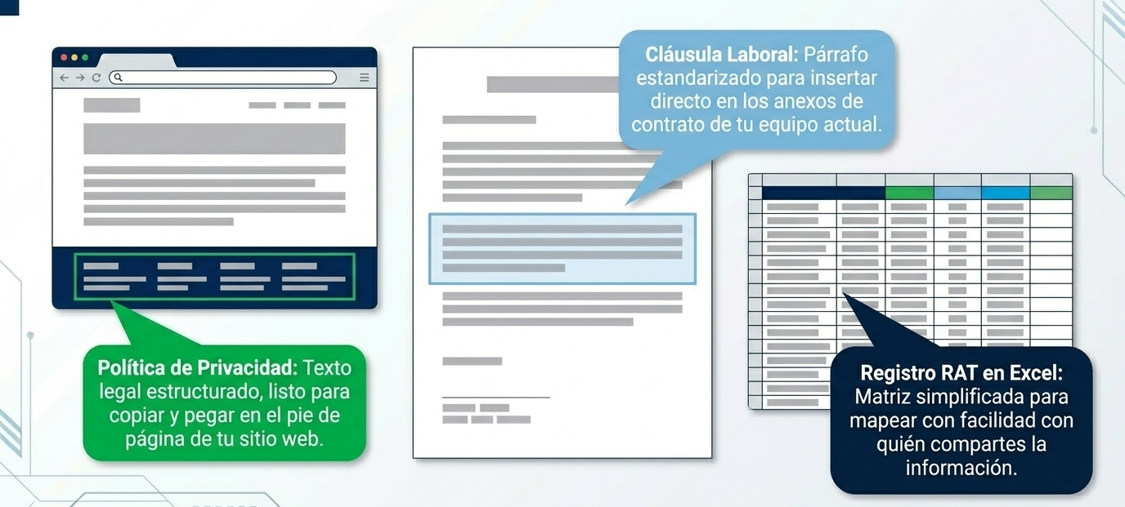
El Kit en Acción: Vista Previa de las Herramientas
CÁMARA DE COMERCIO DE SANTIAGO · PROGRAMA DE CUMPLIMIENTO PYME
08
Notes:
Cuatro ejemplos reales del Kit: una Política de Privacidad ya redactada, una cláusula de Consentimiento Informado, un Registro de Actividades de Tratamiento (RAT) con filas de ejemplo, y un Semáforo para visualizar el avance documento por documento.

Slide 15
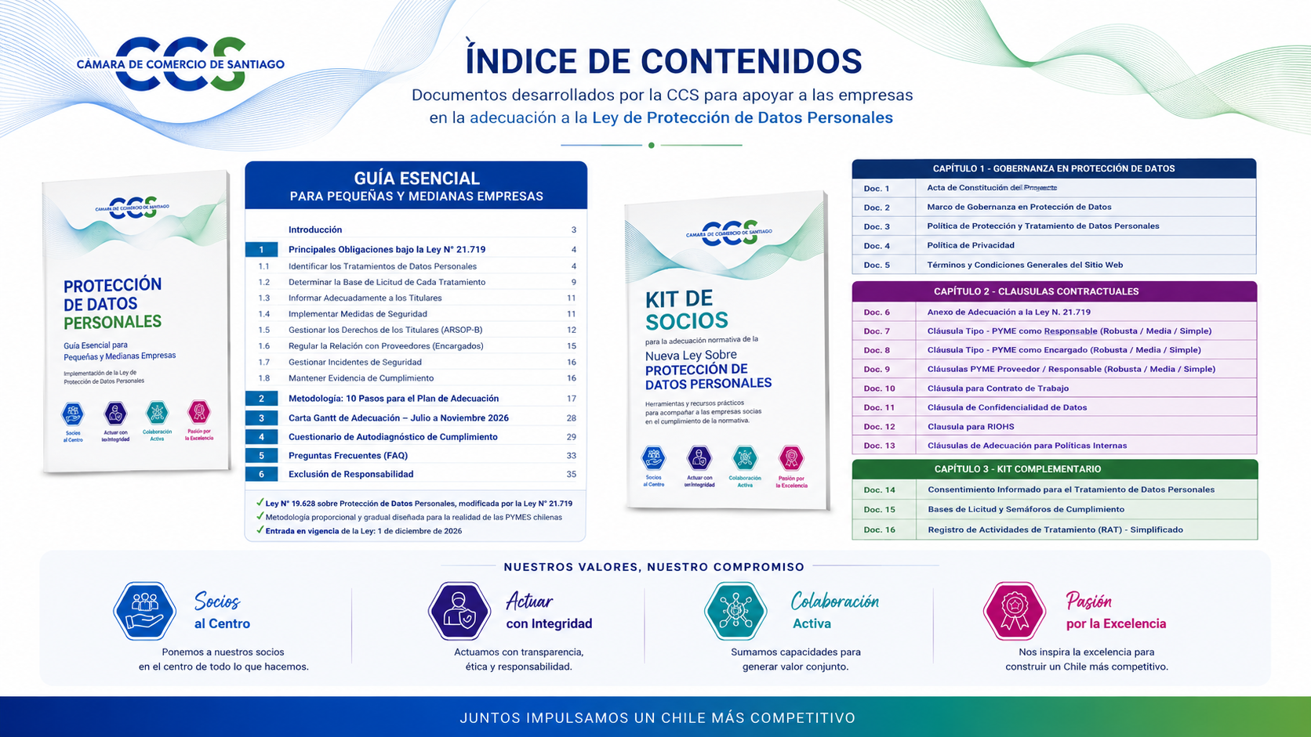
CIERRE ESTRATÉGICO
Del Cumplimiento a la Confianza Digital
La adecuación a la Ley N° 21.719 no consiste únicamente en evitar sanciones. Consiste en construir relaciones de confianza con clientes, trabajadores, proveedores y socios comerciales.
Más transparencia
Más confianza
Menos riesgos
Mejor reputación
Mayor competitividad
Las empresas que pueden demostrar cumplimiento serán las empresas que generarán mayor confianza en la economía digital.

Slide 16




Beneficios concretos
Protección legal
Confianza clientes
Expansión global
Evita sanciones de hasta 10.000 UTM por incumplimiento
Posiciónate como empresa responsable y transparente
Cumple estándares internacionales para operar con Europa
Eficiencia operativa
Innovación segura
Ventaja competitiva
Procesos claros y documentados que mejoran la gestión
Desarrolla productos digitales con datos protegidos
Diferénciate de competidores que aún no se han adaptado

Slide 17


El momento de actuar
es ahora.
Tu empresa protegida.
Tus clientes confiados.
La Ley 21.719 es una oportunidad para que las PYMES chilenas den el salto hacia la confianza digital.
Descarga la Guía Gratis →
https://www.ccs.cl/

